Slide 1
软件项目管理
朱宏明

Slide 2
项目风险管理
风险管理规划
风险识别
定性风险分析
定量风险分析
风险对应规划
风险监控

Slide 3
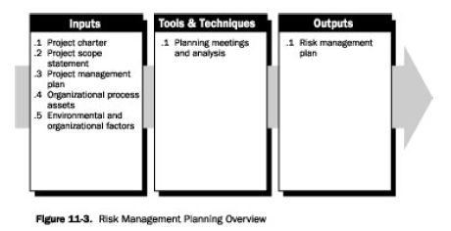
项目风险管理—风险管理规划

Slide 4
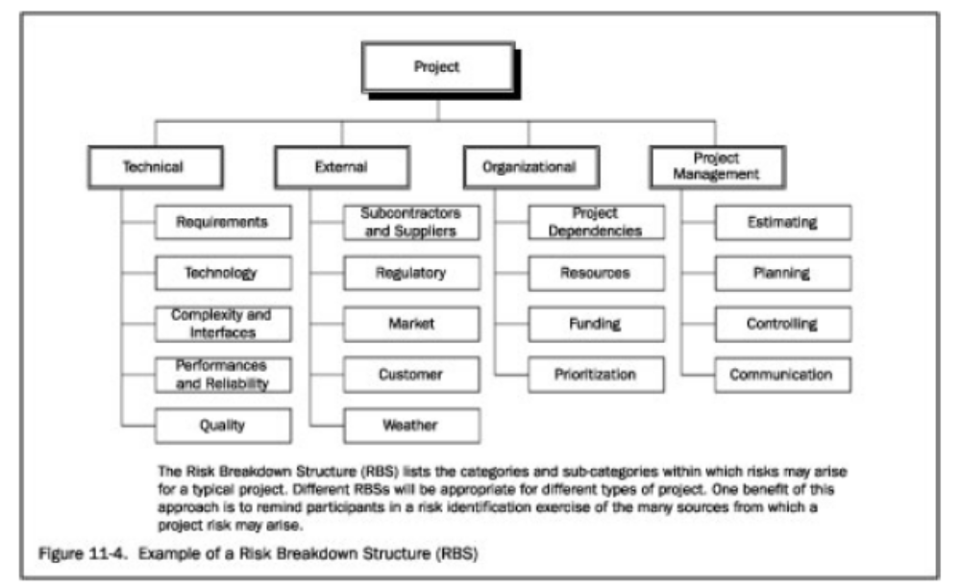
项目风险管理—风险管理规划

Slide 5
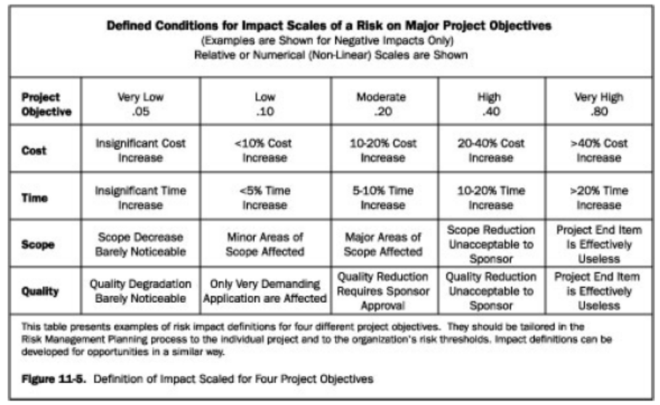
项目风险管理—风险管理规划

Slide 6
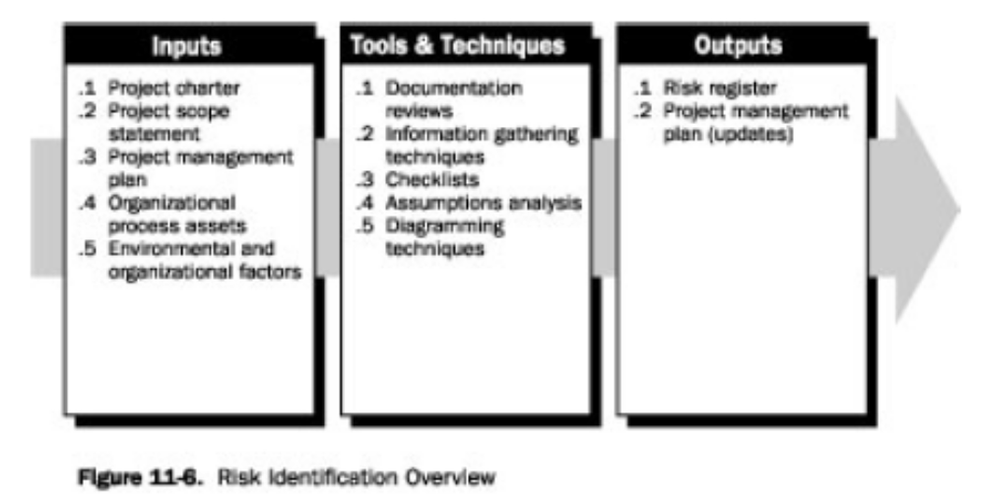
项目风险管理—风险识别

Slide 7
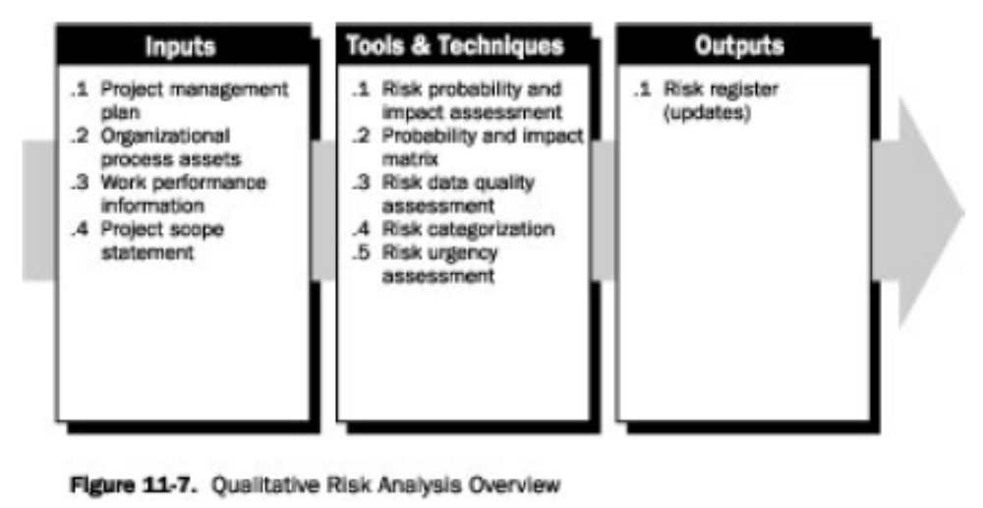
项目风险管理—定性风险分析

Slide 8
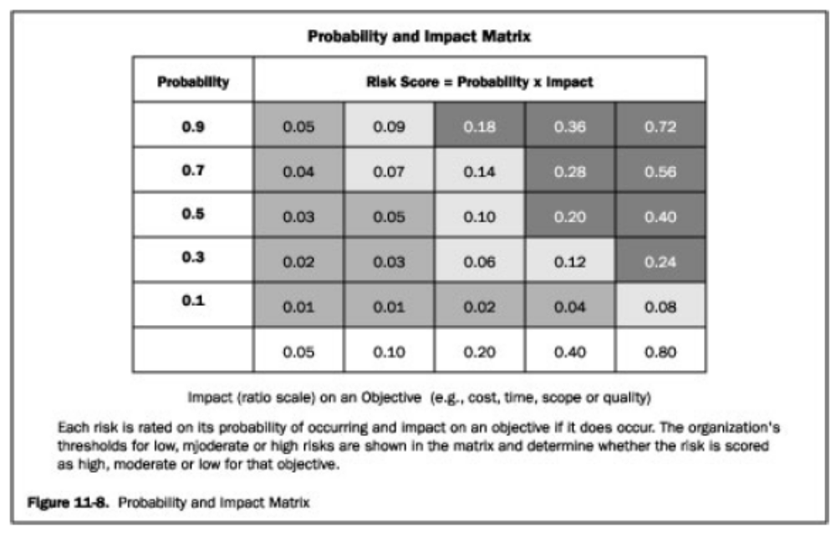
项目风险管理—定性风险分析

Slide 9
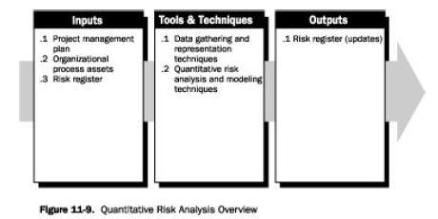
项目风险管理—定量风险分析

Slide 10
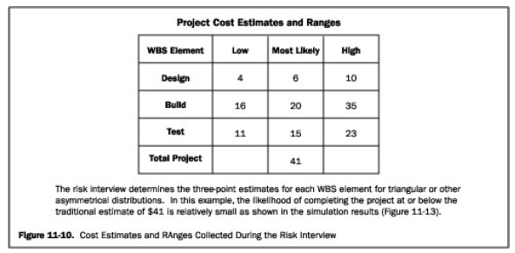
项目风险管理—定量风险分析

Slide 11
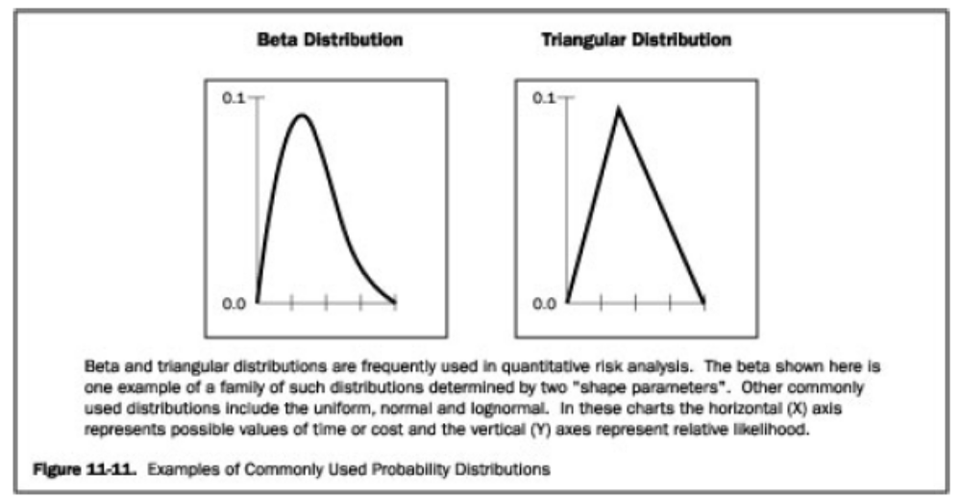
项目风险管理—定量风险分析

Slide 12
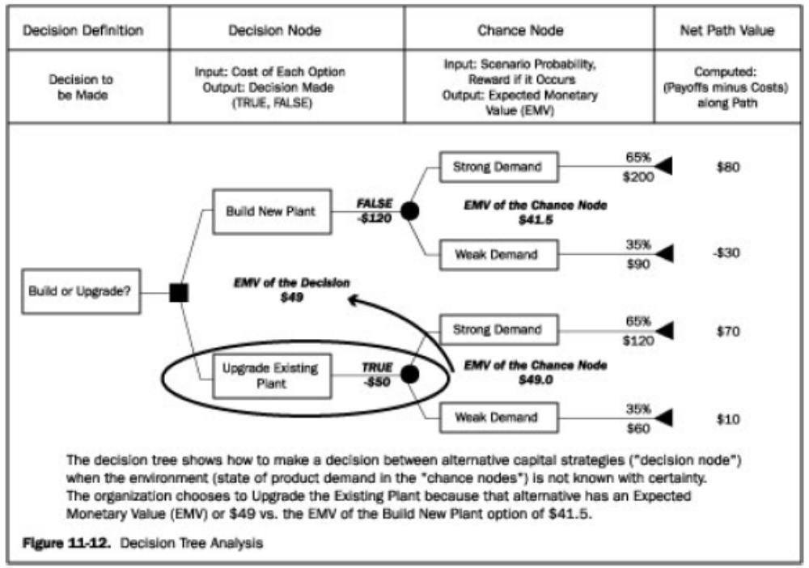
项目风险管理—定量风险分析

Slide 13
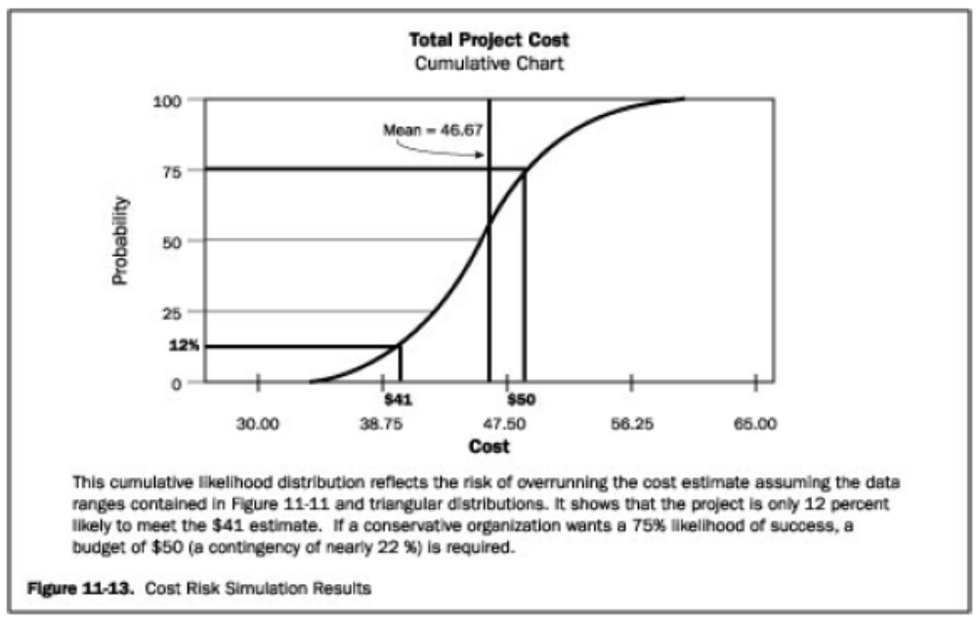
项目风险管理—定量风险分析

Slide 14
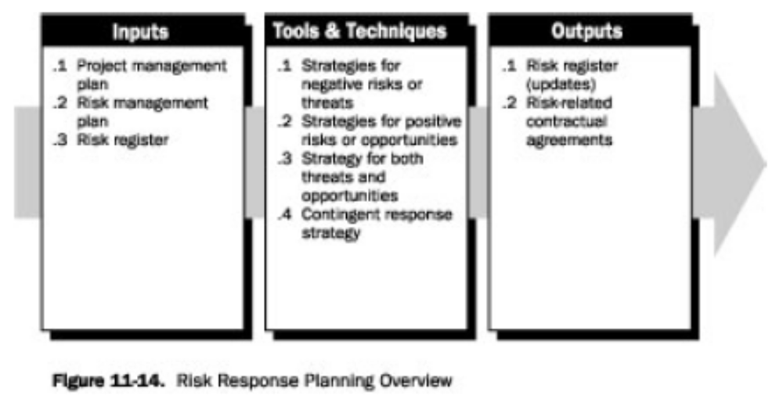
项目风险管理—风险对应规划

Slide 15
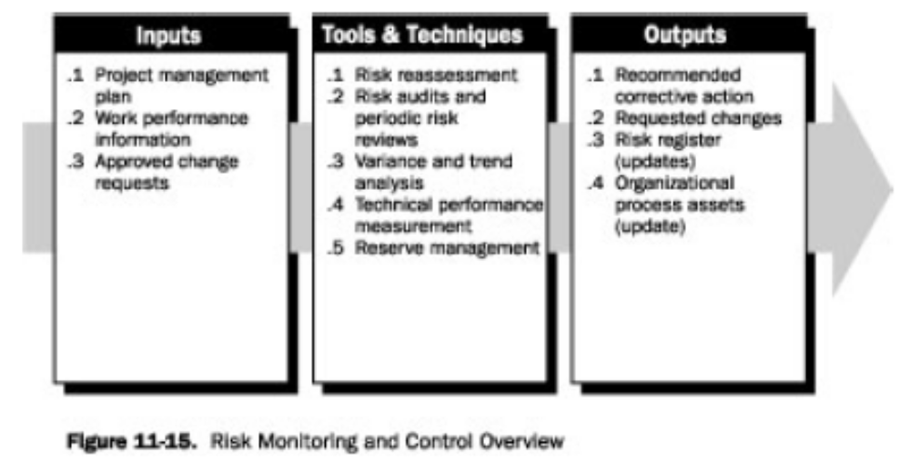
项目风险管理—风险监控

